Slide 1
接口与内部类
伍淳华
网络空间安全学院

Slide 2
JAVA语言概述
学习内容
接口
对象克隆
接口与回调
内部类

Slide 3
面向对象高级程序设计
接口
接口不是类，而是对类的一组需求描述，这些类要遵从接口描述的统一格式进行定义。
Eg: Arrays的sort方法可对对象进行排序。
排序的前题：数组的元素对象所属的类实现了Comparable接口。
public interface Comparable<T>
{
int compareTo(T other);
}

Slide 4
面向对象高级程序设计
接口
接口可用来规范类的行为，只包含常量和方法的定义，而没有变量和方法的实现。
接口的定义
接口的定义包括接口声明和接口体
完整的接口声明： [public] interface interfaceName[extends listOfSuperInterface] { … }
接口体包括常量定义和方法定义 -常量定义格式为：type NAME=value; 该常量被实现该接口的多个类共享;缺省的具有public ,final, static的属性。 -方法定义格式为：(缺省的具有 public和abstract属性) returnType methodName([paramlist])；

Slide 5
面向对象高级程序设计
接口
接口的定义
Example:
public interface Comparable<T>
{
int compareTo(T other);
}

Slide 6
面向对象高级程序设计
接口
接口的实现
在类的声明中用implements子句来表示一个类实现某个接口
一个类可以实现多个接口,在implements子句中用逗号分开
在类体中可以使用接口中定义的常量，必须实现接口中定义的所有方法。

Slide 7
面向对象高级程序设计
接口
接口的实现
例:
public class Employee implements Comparable<Employee>
{
// Other Employee methods
public int compareTo(Employee other)
{
return Double.compare(salary, other.salary);
}
}

Slide 8
面向对象高级程序设计
接口
接口类型的使用
接口作为一种引用类型来使用
可以声明接口的一个变量，但不能实例化
Comparable m=new Comparable(); //wrong
接口可以指向任何实现该接口的类的实例；
Comparable m=new Employee();
通过这些接口变量可以访问类所实现的接口中的方法。

Slide 9
面向对象高级程序设计
接口
接口和类的互换
public interface Measurable
{
double getMeasure();
}
class BankAccount implements Measurable…
class Student implements Measurable…
class DataSet{
…
public void add(Measurable x){…};
public Measurable getMaxium(){…};
}

Slide 10
面向对象高级程序设计
接口
接口和类的互换
DataSet bankData=new DataSet();
bankData.add(new BankAccount(1100));
public void add(Measurable x)
如果一个类实现了某个接口，则将该类转换为该接口是正确的，而且不需要强制转换；

Slide 11
面向对象高级程序设计
接口
接口和类的互换
接口转换为某个实现了该接口的类，需要用强制转换
BankAccount m=(BankAccout)bankData.getMaxium();
m.deposit(3000);

Slide 12
面向对象高级程序设计
接口
接口与多态
接口不能实例化
Measurable m=new Measuable(); //wrong!
一个对象只能是实现了该接口的某个类的实例
Measurable x; x = new BankAccount(10000); x = new Studnet( “Jack");
调用对象的方法
x.getMeasure();
?调用了哪个方法

Slide 13
面向对象高级程序设计
接口
接口与多态
接口可实现运行时的多态，在运行阶段，由对象的实际类型决定调用哪一个具体的方法
-如果x是一个BankAccount对象，则调用BankAccount.getMeasure();
-如果x是一个Student对象，则调用Student.getMeasure();

Slide 14
面向对象高级程序设计
接口
接口VS 抽象类
接口中所有的方法都是抽象的，即有方法名，方法参数，返回值，但没有方法体；抽象类中可有具体方法；
接口中的方法的访问限制权限都是public;抽象类中无此限制；
接口中没有成员变量，但可以有常量；抽象类中可有成员变量；
一个类只能继承一个抽象类，但可实现多个接口。

Slide 15
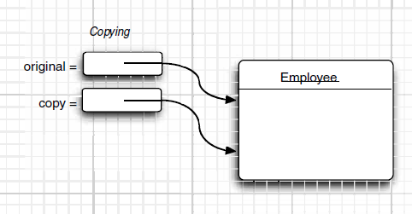
面向对象高级程序设计
对象克隆
拷贝VS克隆
Employee original = new Employee(…);
Employee copy = original;
copy.raiseSalary(10);

Slide 16
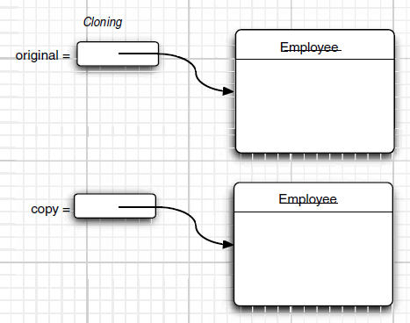
面向对象高级程序设计
对象克隆
拷贝VS克隆
Employee copy = original.clone();
copy.raiseSalary(10);

Slide 17
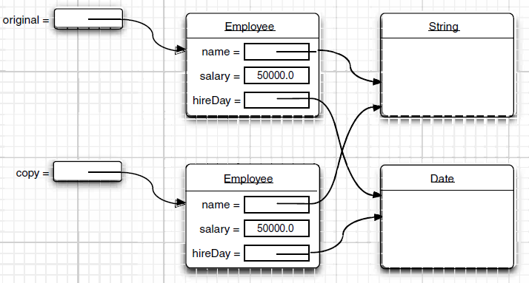
面向对象高级程序设计
对象克隆
Object: clone -------浅拷贝
protected Object clone()
throws CloneNotSupportedException{…}

Slide 18
面向对象高级程序设计
对象克隆
Object: clone
Object中的克隆是浅拷贝
如果类中实例域中不包含可变对象，则浅拷贝可满足需求，否则需要重写clone方法

Slide 19
面向对象高级程序设计
对象克隆
重写clone方法
在以下情况下需重写clone方法：
1.类中实例域含有可变对象；
2.即使类中实例域只包含有简单类型成员和不可变对象，但允许其它类克隆本类对象；
类重写clone方法，必须：
1实现Cloneable接口；
2 使用访问修饰符public重新定义clone方法；

Slide 20
面向对象高级程序设计
对象克隆
重写clone方法---不包含可变实例域
class Employee implements Cloneable
{
public Employee clone()
throws CloneNotSupportedException
{
return (Employee) super.clone();
}
}

Slide 21
面向对象高级程序设计
对象克隆
重写clone方法---包含可变实例域
class Employee implements Cloneable
{
public Employee clone()
throws CloneNotSupportedException
{
Employee cloned = (Employee)super.clone();
cloned.hireDay = (Date) hireDay.clone();
return cloned;
}
}

Slide 22
面向对象高级程序设计
接口与回调
回调(callback)：一种程序设计模式，可以指出某个事件发生时应该采取的动作。
例：Timer,构造一个定时器，每隔10秒钟打印一条信息”At the tone, the time is …”，并响一声
Timer(int interval, ActionListener listener)
public interface ActionListener
{
void actionPerformed(ActionEvent event)
}

Slide 23
面向对象高级程序设计
接口与回调
例：Timer,构造一个定时器，每隔10秒钟打印一条信息”At the tone, the time is …”，并响一声
class TimePrinter implements ActionListener
{
public void actionPerformed(ActionEvent event)
{
Date now = new Date();
System.out.println(“At the tone,…”+now);
Toolkit.getDefaultToolkit().beep();
}
}
TimePrinter listener = new TimePrinter();
Timer t = new Timer(10000, listener);
t.start();
Notes:
对应程序6-5

Slide 24
面向对象高级程序设计
内部类
内部类：定义在另一个类中的类。
内部类的作用：
1内部类方法可以访问该类定义所在的作用域中的数据，包括私有的数据；
2内部类可以对同一个包中的其他类隐藏起来；
3匿名内部类可用于定义一个回调函数且不想编写大量代码时。

Slide 25
面向对象高级程序设计
内部类:使用内部类访问对象状态
例：语音时钟类TalkingClock
class TalkingClock
{
private int interval;
private boolean beep;
public TalkingClock(int interval, boolean beep){…}
public void start() {…}
public class TimePrinter implements ActionListener
{
…
}
}

Slide 26
面向对象高级程序设计
内部类:使用内部类访问对象状态
例：语音时钟类TalkingClock
public class TimePrinter implements ActionListener
{
public void actionPerformed(ActionEvent event)
{
Date now = new Date();
System.out.println(“…”+now);
if (beep) Toolkit.getDefaultToolkit().beep();
}
}
内部类对象既可以访问自身的数据域，也可以访问创建它的外围对象的数据域。

Slide 27
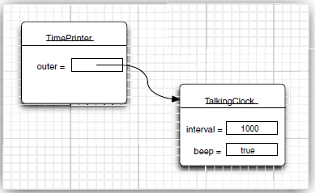
面向对象高级程序设计
内部类:使用内部类访问对象状态
内部类的对象总有一个隐式引用，它指向了创建它的外围类对象。
该引用不可见，为说明这种方式，将内部类对外围类对象的引用称为outer。

Slide 28
面向对象高级程序设计
内部类:使用内部类访问对象状态
public void actionPerformed(ActionEvent event)
{
Date now = new Date();
System.out.println(“…”+now);
if (outer.beep)
Toolkit.getDefaultToolkit().beep();
}

Slide 29
面向对象高级程序设计
内部类:使用内部类访问对象状态
内部类中对外围类的引用在构造器中设置。编译器修改了所有的内部类的构造器，增加一个外围类的引用参数。
public TimePrinter(TalkingClock clock)
{
outer = clock;
}
start方法中创建对象TimePrinter后，编译器会将this引用传递给当前的语音时钟的构造器：
ActionListener listener = new TimePrinter(this);
示例程序：
Notes:
程序6-6

Slide 30
面向对象高级程序设计
内部类:内部类的特殊语法规则
外围类引用的正规语法：
outer←--→OuterClass.this
public void actionPerformed(ActionEvent event)
{
Date now = new Date();
System.out.println(“…”+now);
if (TalkingClock.this.beep) Toolkit.getDefaultToolkit().beep();
}

Slide 31
面向对象高级程序设计
内部类:内部类的特殊语法规则
内部类对象构造器调用正规语法：
OuterObject.new InnerClass(paras)
Eg:
ActionListener listener = this.new TimePrinter();
TalkingClock jab = new TalkingClock(1000, true);
TalkingClock.TimePrinter lis = jab.new TimePrinter();

Slide 32
面向对象高级程序设计
内部类:内部类的编译
编译器会把内部类翻译成用$分隔外部类名与内部类名的常规类文件。
TalkingClock$TimePrinter.class

Slide 33
面向对象高级程序设计
内部类:局部内部类/局部类
局部类：在方法当中定义的内部类；
局部类不能用public或private访问说明符进行声明，它的作用域被限定在声明这个局部类的块中；
局部类可对外部世界完全隐藏；

Slide 34
面向对象高级程序设计
内部类:局部内部类/局部类
例：
public void start()
{
class TimePrinter implements ActionListener
{
public void actionPerformed(ActionEvent event)
{…
}
}
ActionListener listener = new TimePrinter();
Timer t = new Timer(interval, listener);
t.start();
}

Slide 35
面向对象高级程序设计
内部类:由外部方法访问final变量
局部类不仅能够访问包含它们的外部类，还可以访问局部变量，但局部变量必须被声明为final：
public void start(int interval, final boolean beep)
{
class TimePrinter implements ActionListener
{
public void actionPerformed(ActionEvent event)
{ …
if(beep) Toolkit.getDefaultToolkit().beep();
}
}
ActionListener listener = new TimePrinter();
Timer t = new Timer(interval, listener);
t.start();
}

Slide 36
面向对象高级程序设计
内部类:由外部方法访问final变量
Why final?
程序控制流程：
1 调用start方法；
2 调用内部类TimePrinter的构造器，以便初始化对象listener变量；
3 将listener引用传递给Timer构造器，定时器开始计时，start方法结束，start方法的参数变量beep 不复存在；
4 然后，actionPerformed方法执行if(beep)…。
TimePrinter类需在域beep释放之前将beep 域保存，故需要用final 。

Slide 37
面向对象高级程序设计
内部类:匿名内部类
public void start(int interval, final boolean beep)
{
ActionListener listener = new ActionListener()
{
public void actionPerformed(ActionEvent event)
{ …
}
};
Timer t = new Timer(interval, listener);
t.start();
}

Slide 38
面向对象高级程序设计
内部类:匿名内部类
语法：
new SuperType(construction parameters)
{
inner class methods and data
}
new InterfaceType( )
{
method and data
}

Slide 39
面向对象高级程序设计
内部类:匿名内部类
语法：
new SuperType(construction parameters)
{
inner class methods and data
}
new InterfaceType( )
{
method and data
}

Slide 40
面向对象高级程序设计
内部类:静态内部类
把一个类隐藏在另外一个类的内部，并不需要内部类引用外围类对象，可用静态内部类。
示例：
Notes:
程序6-8

Slide 41
面向对象高级程序设计
小结：
接口：定义，接口与类的互换，接口与多态
克隆： 拷贝，浅拷贝，克隆
回调
内部类：内部类特殊语法规则，局部内部类，匿名内部类

Slide 42
Thank You !
www.themegallery.com

